Slide 1
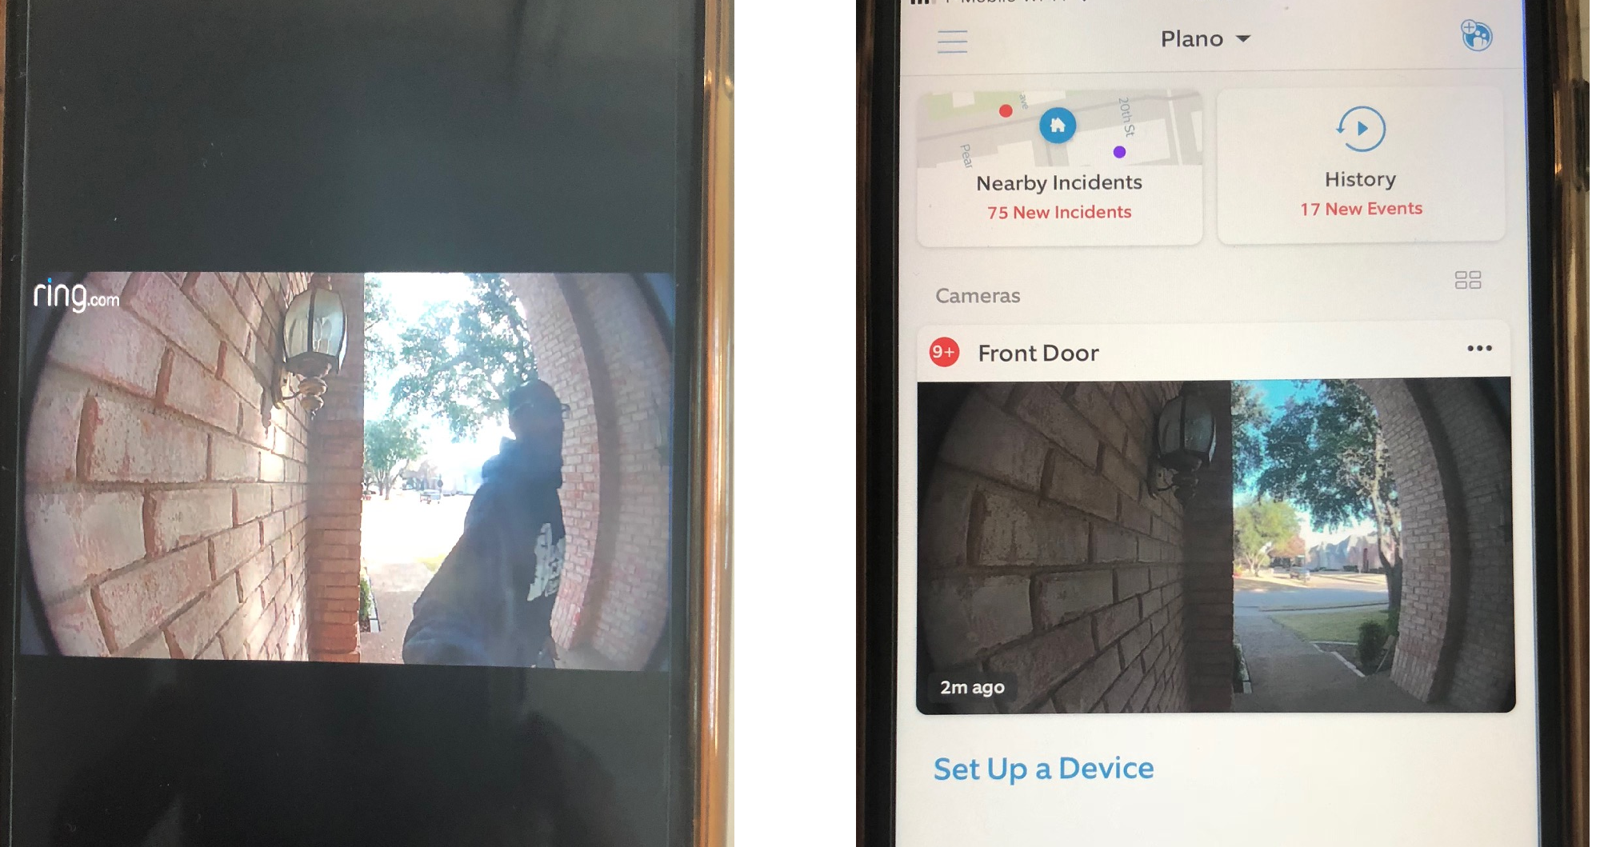
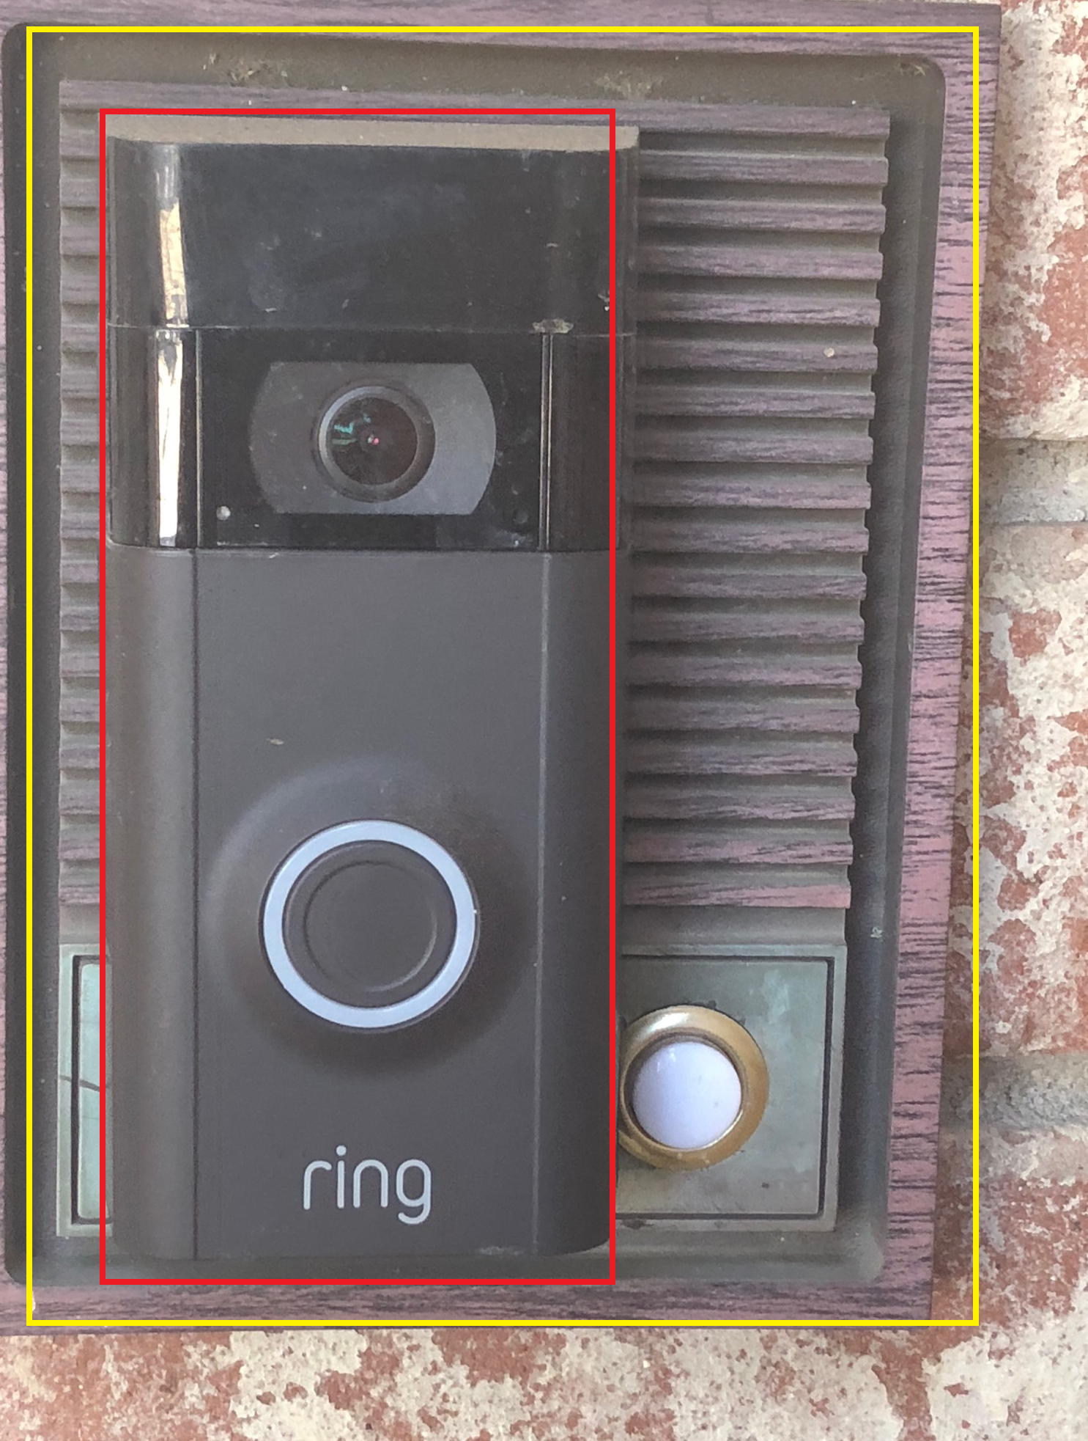
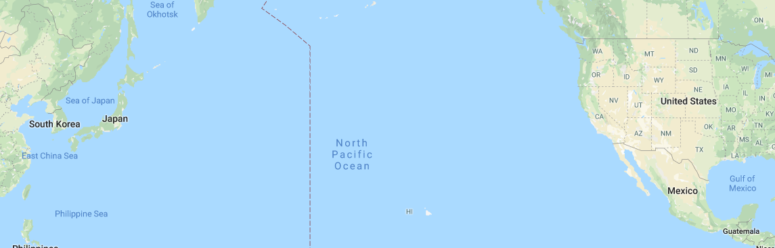
IOT Example
12,400 km

Slide 2



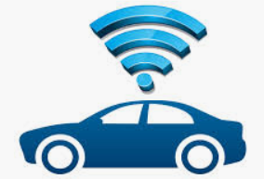
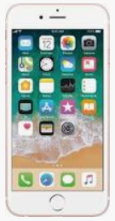
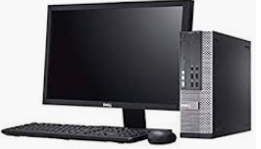
What is IOT
Internet
網路

Slide 3
IOT, Micro:bit

Slide 4
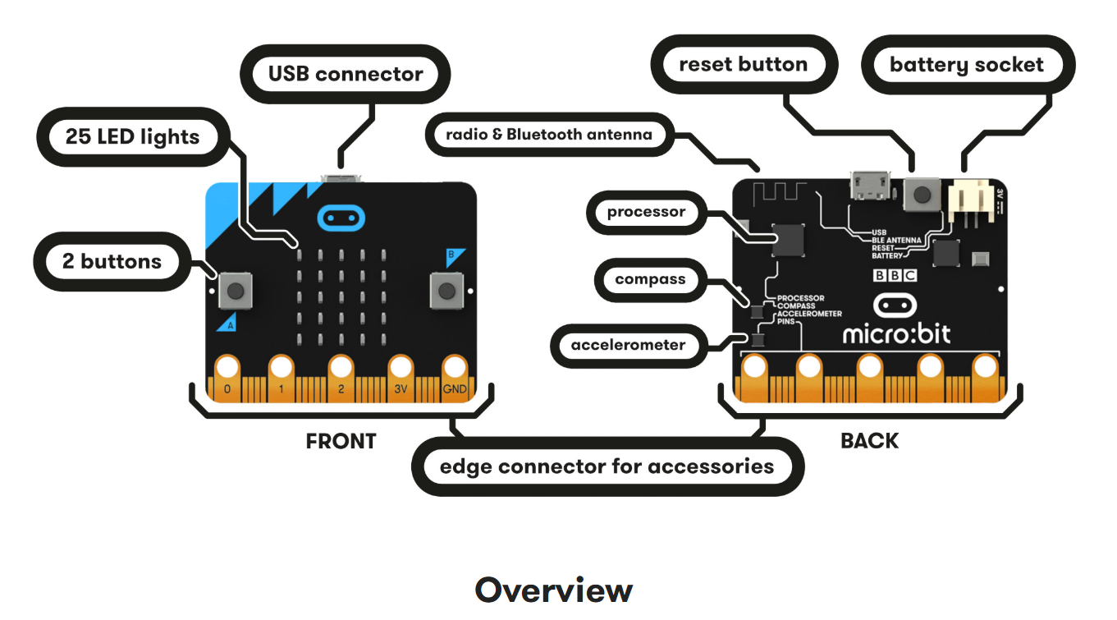
Micro:bit特性 Micro:bit feature
重啟
按鈕
電池插座
USB連接器
25個LED燈
無線電和藍牙天線
2個按鈕
2個按鈕
加速度計
附件的邊緣連接器

Slide 5
Micro:bit Example
紅綠燈
Speaker. 麥克風
心跳
指南針
位置儀

